Slide 1
Pengantar Pengetahuan Bahan & Proses
DSP - 303

Slide 2
Process, Material and Measurements (Daniel F. Cuffaro)
Desainer industri yang terlibat pada pengembangan produk, memerlukan banyak informasi penting tentang: material, proses manufaktur, ukuran (terminologi pengembangan produk).
Sumber-sumber informasi penting tersebut sangat menunjang kedalaman detailing desain.
Proses, Material dan Pengukuran adalah kumpulan informasi dasar yang membentuk fungsi sebagai referensi manual hal-hal yang dibutuhkan untuk diketahui seorang desainer.

Slide 3
Klasifikasi proses manufacturing (proses produksi), terbagi menjadi dua :
Operasi Pemrosesan (Processing Operations) :
Transformasi material kerja dari satu tahap/ tingkat tertentu ke tahap/ tingkat yang lebih tinggi hingga mencapai produk akhir yang diinginkan.
Operasi Perakitan (Assembly Operations) :
Gabungan dua atau lebih komponen untuk menghasilkan produk (entity) baru.

Slide 4
A. Processing Operations :
Shaping Processes :
Operasi pemrosesan melalui aplikasi pemanasan atau kerja mekanis atau kombinasi keduanya utk memberikan dampak perubahan geometris pada material kerja.

Slide 5
4 (empat) kategori klasifikasi berdasarkan material awal shaping processes :
Casting (logam)/ molding (plastik) : Dimana material awal adalah material kerja yang dipanaskan hingga menjadi liquid atau semi liquid.

Slide 6
Klasifikasi berdasarkan material awal shaping processes (lanj.):
Particulate Processing : Material awal adalah powder/ bubuk, dipadatkan (pressing) & dipanaskan (sintering) utk mendapatkan geometris yang diinginkan.

Slide 7
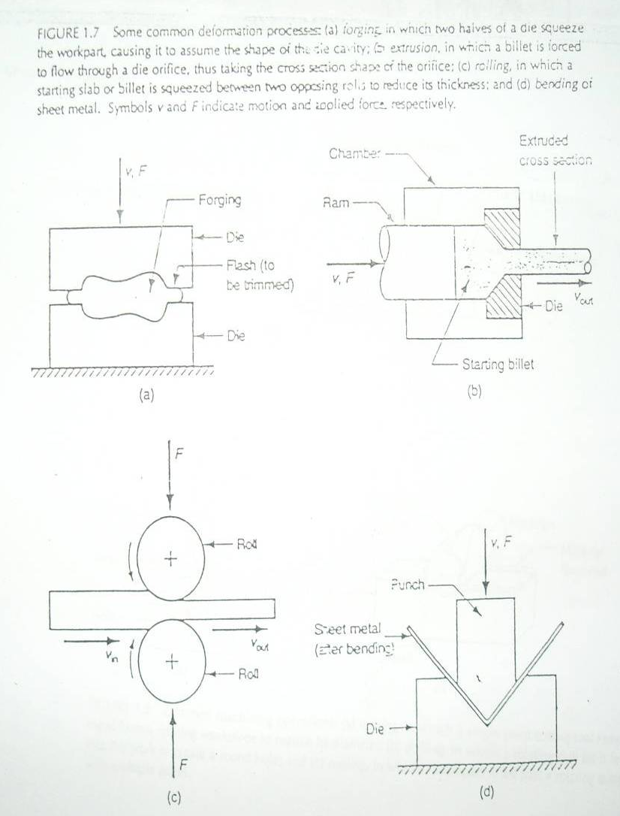
Klasifikasi berdasarkan material awal shaping processes (lanj.):
Proses Deformasi : Pembentukan material melalui pengaplikasian gaya/ beban berdasarkan kekuatan/ kemampuan material. Material awal adalah padat liat (ductile solid) & kadang kala dipanaskan lebih dulu pada temperatur di bawah titik lebur utk meningkatkan keliatannya.
Contoh proses deformasi : Forging, extrusion, rolling, bending

Slide 8
Klasifikasi berdasarkan material awal shaping processes (lanj.):
Material Removal Processes : Beberapa proses terpenting spt bubut (turning), bor (drilling), frais (milling), sekrap (planning), gerinda (grinding).
Proses material removal non tradisional : pengerjaan laser, pancaran elektron, erosi kimia, electric discharge, dll

Slide 9
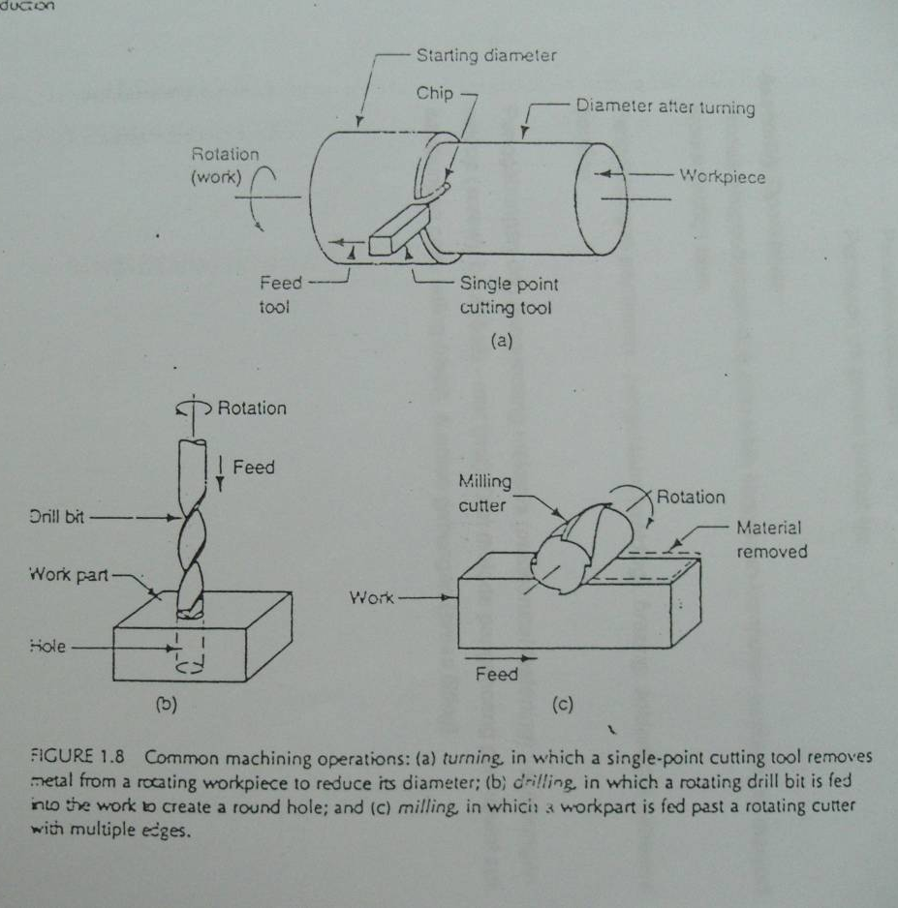
Material Removal Processes :

Slide 10
Processing Operations (lanj.):
Property Enhancing Processes :
Proses utk meningkatkan kemampuan sifat-sifat mekanis atau fisika material kerja.
Contoh : Heat treatment melalui annealing & strengthening processes utk logam & gelas. Sintering utk bubuk logam & keramik.

Slide 11
Processing Operations (lanj.):
Surface Processing Operations
Pembersihan (cleaning) : Proses kimia & mekanis utk pembersihan debu, oli, dll.
Treatments permukaan : Proses mekanis spt shoot peening & sand blasting.
Coating (pelapisan) : Proses pelapisan spt electroplating, anodizing of alumunium, pengecatan.
Beberapa alasan pelapisan :
Pencegahan karat
Pewarnaan & tampilan
Penahan kebocoran
Persiapan utk proses berikutnya

Slide 12
B. Assembly Operations :
Proses penggabungan dua atau lebih komponen-komponen terpisah utk menjadi produk (entity) baru.
Penggabungan permanen : pengelasan (welding), brazing, soldering,& adhesive bonding
Penggabungan dng pengencang mekanis (mechanical fastening) : sambungan sekrup (screw), baut (bolt) - mur (nut). Dan metode pengencang permanent spt sambungan paku keling (rivet), & press gabungan (press fitting).

Slide 13
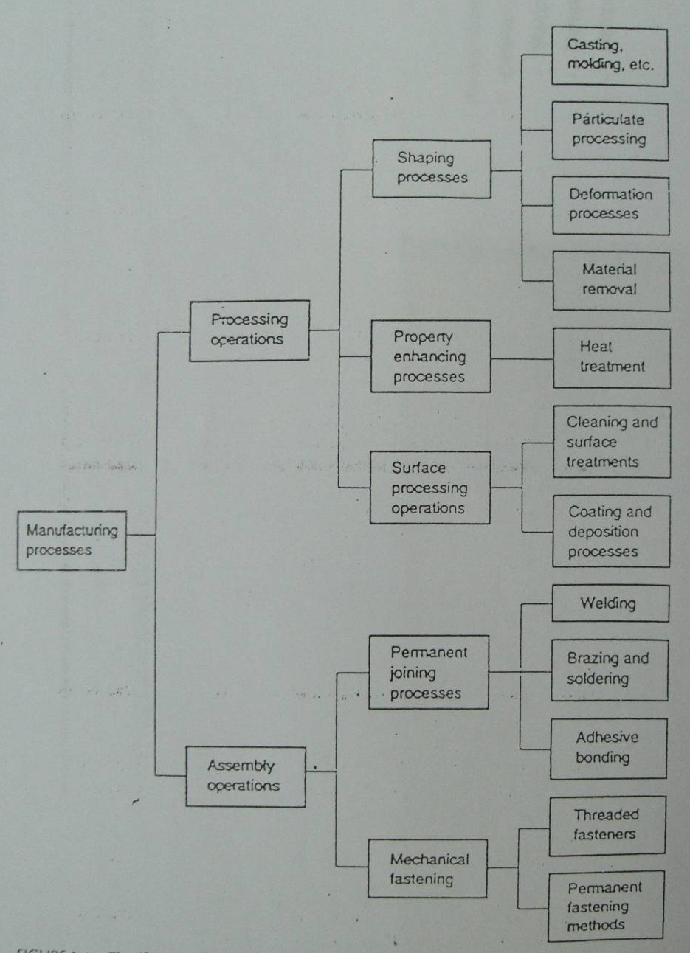
Klasifikasi Proses Manufakturing :

